Slide 1






Navigating Mis- and Disinformation at an Older Age
Küberhügieen
ENAEA 2025

Slide 2
Juhised
Koolitajad saavad seda esitlust kasutada, et õpetada eakatele, kuidas kaitsta oma digitaalset identiteeti praktiliste, kihiliste turvameetmete abil.
Slaidid selgitavad mõningaid tehnilisi mõisteid nagu mitmefaktoriline autentimine (MFA) ja paroolihaldurite kasutamine keeruliste, unikaalsete volituste haldamiseks ning toetavad arutelusid füüsilise seadme ohutuse üle.
Keskendudes "Top 5" kokkuvõttele, saavad koolitajad tagada, et õppijad lahkuvad kontrollnimekirjaga olulistest harjumustest, et käituda turvaliselt.

Slide 3
Tugevad paroolid
Kasuta erinevaid, keerukaid paroole iga erineva konto puhul. Paroolihaldur aitab paroole turvaliselt genereerida ja säilitada.
Paroolid peaksid sisaldama tähti suurte ja väiketähtedega, numbreid ning erisümboleid.
Pikemad paroolid on üldiselt turvalisemad.
Kasuta võimalusel mitmeastmelist autentimist (MFA), mis lisab täiendava turvalisuse kihi, mis nõuab parooli kõrval teist kontrollivormi (näiteks telefoni saadetud kood).

Slide 4
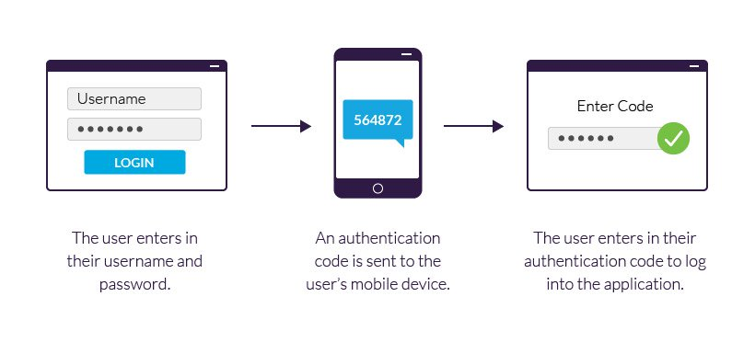
2FA (kaheastmelise autentimise)
näide mobiilseadme kasutamisest
Kasutaja sisestab kasutajatunnuse ja parooli
Kasutaja mobiilseadmesse saadetakse autentimiskood.
Kasutaja sisestab autentimiskoodi, et rakendusse sisse logida
Notes:
Source - https://www.imperva.com/learn/application-security/2fa-two-factor-authentication/

Slide 5
Tarkvarauuendused, allalaadimised
Hoia oma operatsioonisüsteem, rakendused ja turvatarkvara (viirusetõrje, pahavaratõrje) ajakohasena.
  Uuendused sisaldavad tavaliselt olulisi turvaparandusi.
Laadi alla tarkvara usaldusväärsetest allikatest.
Ära kasuta tasuta allalaadimisi tundmatutelt veebilehtedelt, kuna need võivad sisaldada pahavara.

Slide 6
Veebikäitumine
Ole kahtlaste e-kirjade, sõnumite või linkide (andmepüügi) suhtes skeptiline. Ära klõpsa linkidel ega ava tundmatute saatjate manuseid.
Kasutage turvalisi veebisaite, kui URL algab tähega "https://", on turvaline sisestada isikuandmeid. See viitab turvalisele ühendusele.
Väldi avaliku Wi-Fi kasutamist tundlike tegevuste, nagu internetipangandus või ostlemine, jaoks, sest need võrgud ei pruugi olla turvalised.
Loo eraldi e-posti kontod. Kasutage oma peamist, kaitstud e-posti ainult tundlikuks ja ametlikuks suhtluseks ning pühendage kõigile teenuseregistreerunutele teine e-post.

Slide 7
Privaatsusseaded ja andmete minimeerimine
Sotsiaalmeedia privaatsus – Kontrollige regulaarselt ja kohandage oma sotsiaalmeedia kontode privaatsusseadeid, et piirata, kes teie andmeid näevad.
Jaga isikuandmeid ainult siis, kui see on vajalik ja usaldusväärsete osapooltega.
Ole tähelepanelik sellest, mida sa internetis postitad, sest selle täielik kustutamine võib olla keeruline.

Slide 8
Seadmed
Lukusta oma seadmed, Kasutage tugevaid paroole või biomeetrilisi lukke (sõrmejälg, näotuvastus), et oma seadmeid kaitsta.
Luba krüpteerimine oma seadmetes, et kaitsta oma andmeid, kui need kaovad või varastatakse.
Varundage oma olulisi andmeid regulaarselt turvalisse asukohta (väline ketas, pilvesalvestus).
Varukoopiad tagavad et saad oma andmed taastada seadme rikke või küberrünnaku korral.

Slide 9
Soovitused
Ole kursis küberturvalisuse uudistega, Jälgi viimasi küberturvalisuse uudiseid ja trende, et olla kursis võimalike ohtudega.
Kontrolli regulaarselt Sinu veebikontod ja teavitused kahtlase tegevuse kohta.
Kaalu virtuaalse privaatvõrgu (VPN) kasutamist lisaturvalisuse ja privaatsuse tagamiseks, eriti avaliku Wi-Fi kasutamisel.
Rakenduste paigaldamisel, pöörake tähelepanu nende lubade õigustele. Luba ainult need, mis on rakenduse funktsionaalsuse jaoks vajalikud.

Slide 10
Top 5 olulist küberhügieeni soovitust
Kasuta tugevaid paroole, mitmeastmelist autentimist (MFA)
Hoia oma tarkvara ajakohasena
Ole ettevaatlik ootamatute e-kirjade ja sõnumite suhtes (õngitsus)
Seadista regulaarsed varukoopiad
Lukusta oma seadmed ja andmed

Slide 11



